Slide 1
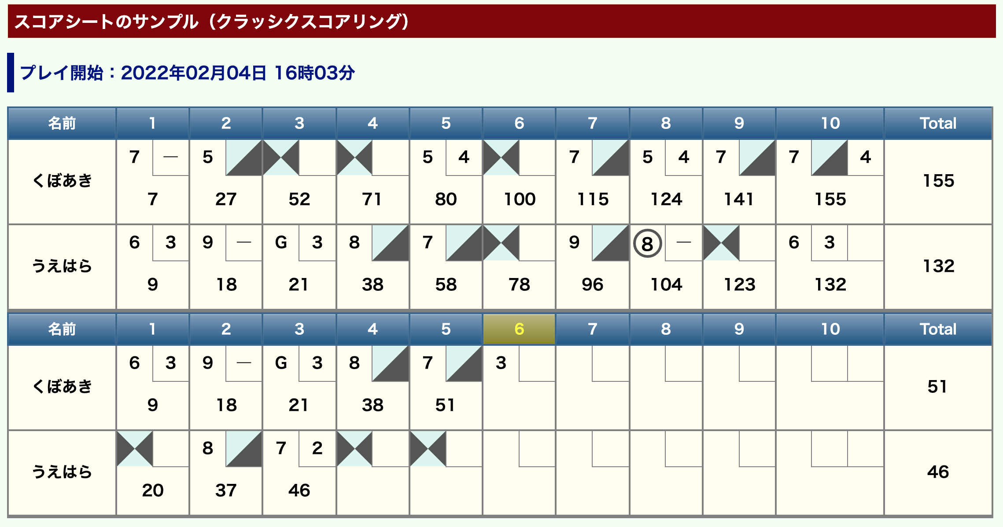
scoresheet02.png
プレイ開始日時
トータル
スコアシート
スコア
ターン
ゲーム
プレーヤー
フレーム

Slide 2
dummy.[png,jpg,svg]
dummy

Slide 3

RESERVED
reserved.png

Slide 4

BEFORE_1ST
before_1st.png

Slide 5
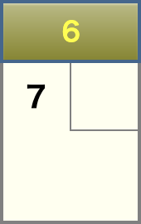
BEFORE_2ND
before_2nd.png

Slide 6
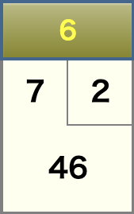
FIXED(1)
fixed01.png

Slide 7
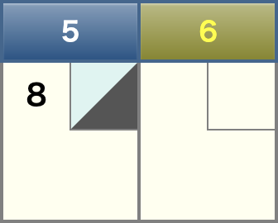
PENDING(spare)
pending_spare.png
この投球が終わるまで、前のフレームのボーナスは確定しない
ボーナスが確定しないと、 トータルが出せない

Slide 8
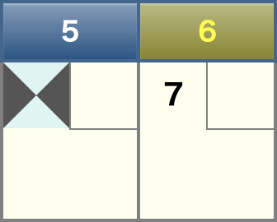
PENDING(strike)
pending_strike.png
この投球が終わるまで、前のフレームのボーナスは確定しない
ボーナスが確定しないと、 トータルが出せない

Slide 9
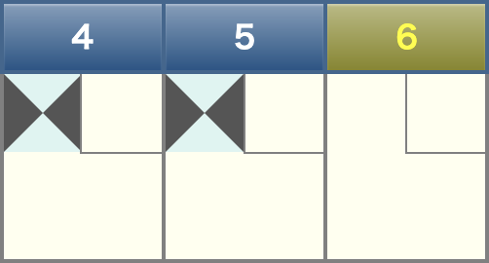
PENDING(double)
pending_double.png
この投球が終わるまで、前の前のフレームのボーナスは確定しない
ボーナスが確定しないと、 トータルが出せない

Slide 10
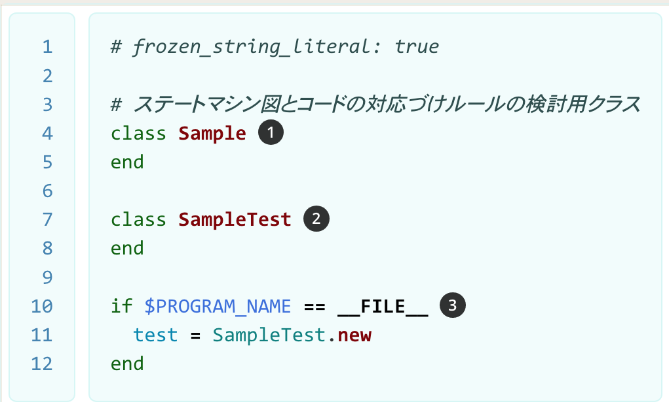
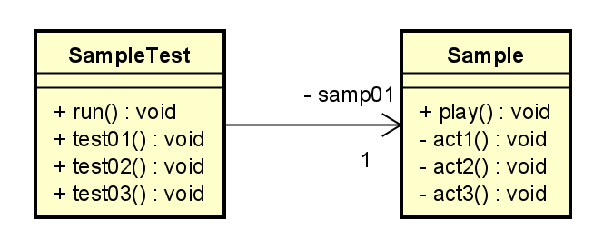
class_rule01.png

Slide 11
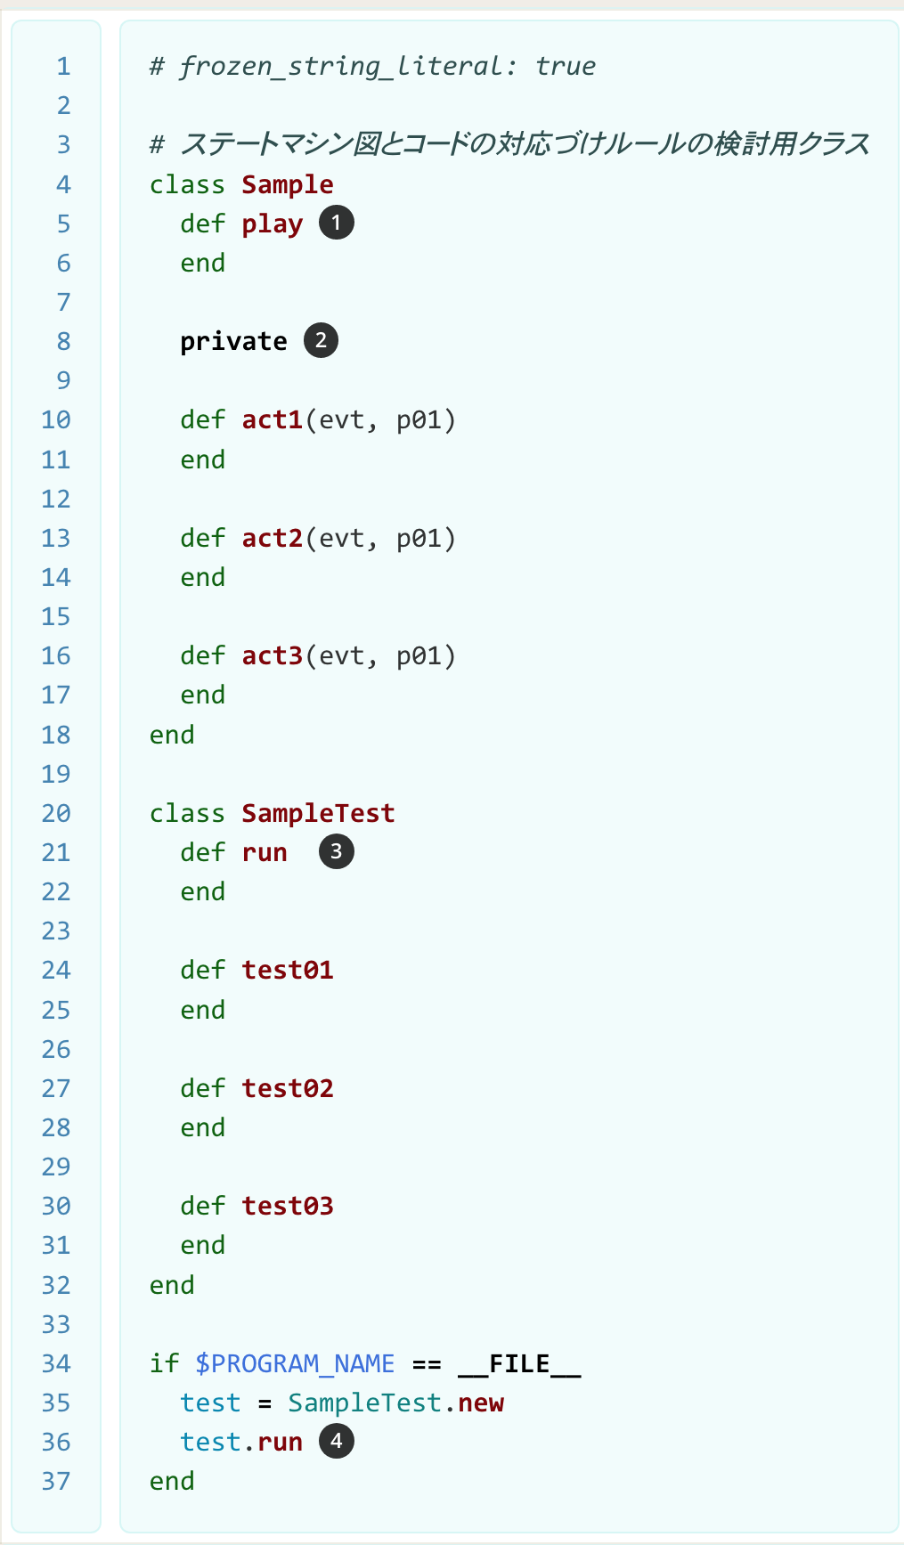
class_rule02.png

Slide 12
class_rule03.png

Slide 13
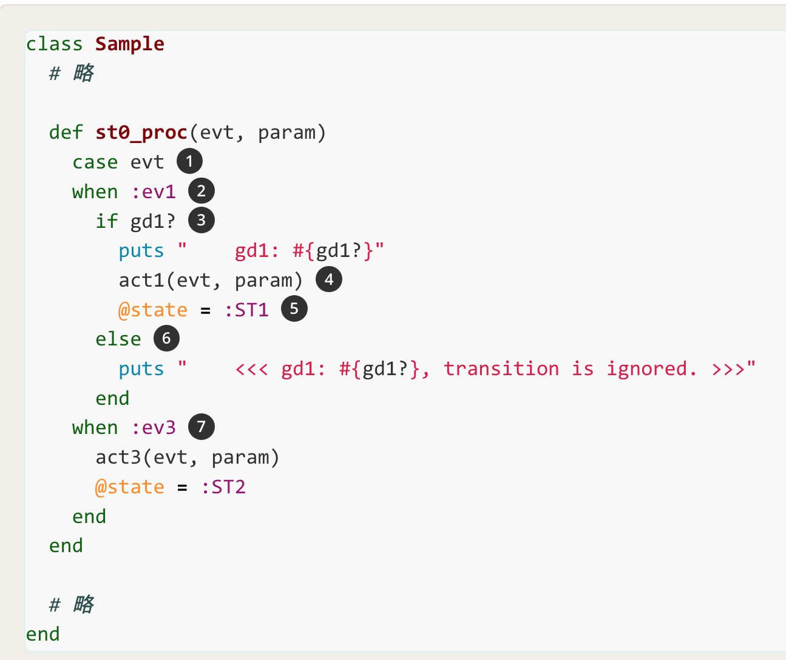
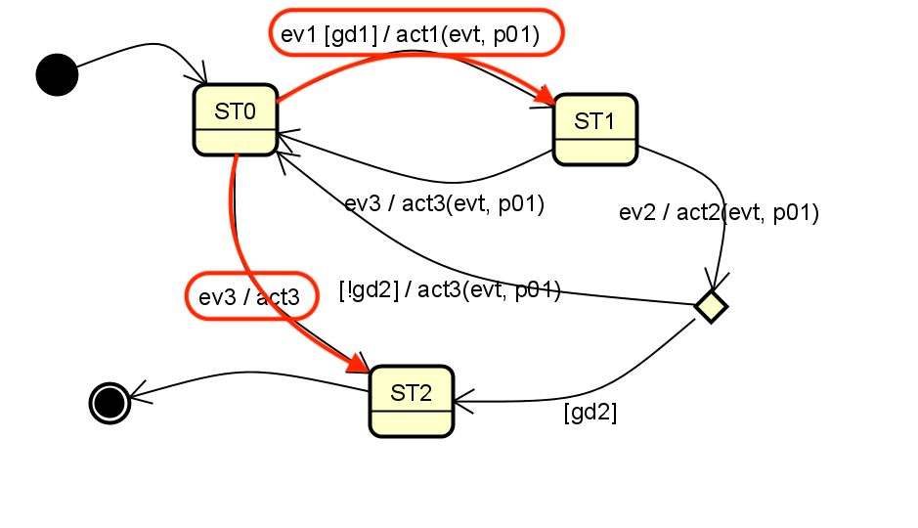
ruby_sample05.png

Slide 14
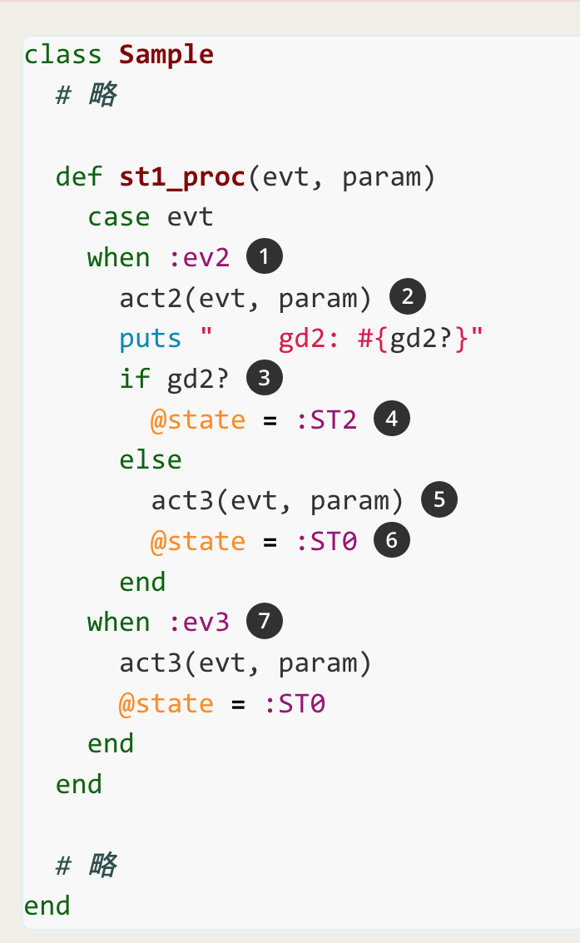
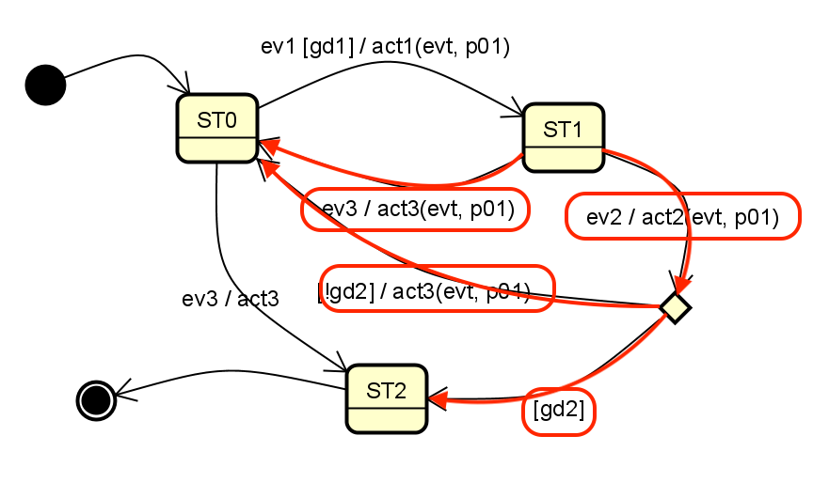
ruby_sample08.png

